Slide 1
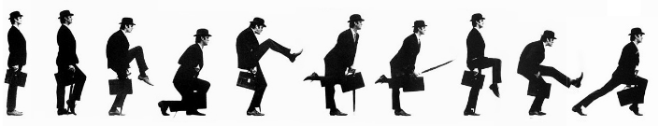
Deep Learning
Chapitre 8
Multi Layer Perceptron

Slide 2
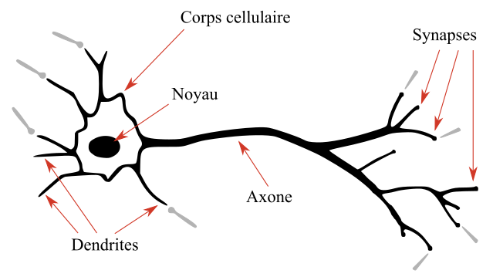
Neurone
En biologie un neurone est une cellule connecté à d’autre neurones qui a la faculté de laisser passer ou non un courant électrique
Sa modélisation mathématique est appelé perceptron

Slide 3
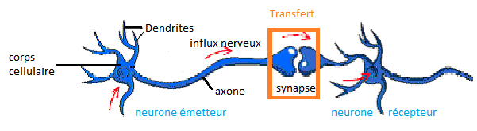
Synapse
La liaison synaptique s’effectue par des neurotransmetteurs

Slide 4
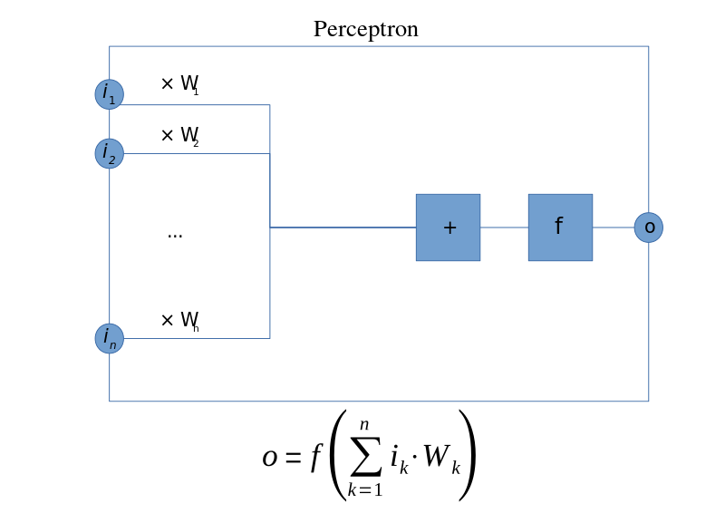
Perceptron
Un neurone possède plusieurs entrées (ix), une sortie (o), un seuil et une fonction d’activation (f)
Chaque entrée possède un poids (Wx)

Slide 5
Signal synaptique
L’ensemble des entrées sont multipliés à leurs poids puis sommés
signal = sum(i[x]*W[x])

Slide 6
Perceptron
class Perceptron:
def __init__(self, id:str, weigths:List[float], activationFn):
self.id = id
self.weigths:List[float] = weigths
self.activationFn = activationFn
self.output:float = None
self.inputs:List[float] = []
self.inputs=[0 for _ in self.weigths]
@property
def signal(self)->float:
total = sum([input * weight for input, weight in zip(self.inputs, self.weigths)])
return total

Slide 7
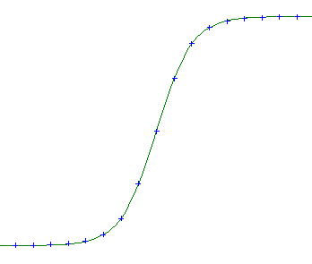
Activation
signal = sum(i[x]*W[x])
Si f(signal) > seuil (ou biais) alors le signal passe dans la sortie
f est souvent une tangente hyperbolique ou une sigmoïde
F = math.tanh

Slide 8
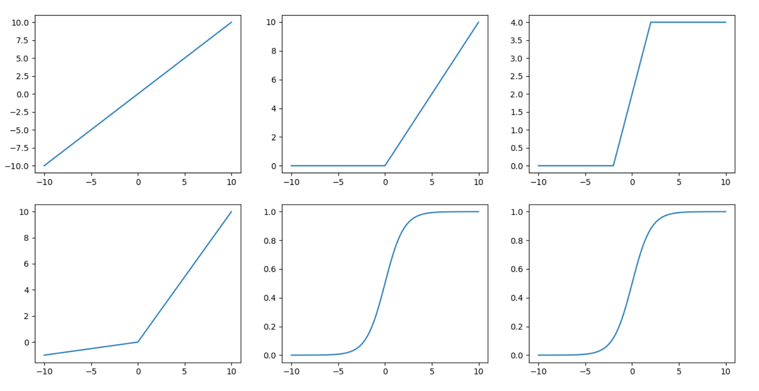
Les fonctions d’activation
Elles permettent de déterminer si le signal passe ou non
Relu (Rectified Liner Unit), LeakyRelu
Sigmoid, Hard Sigmoid, Tanh

Slide 10
Bias
Présence ou non d’un seuil
Seuil à 0
Ou équivalent à perceptron avec une entrée à 1

Slide 11

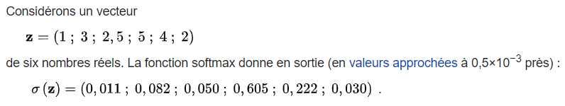
Softmax
Softmax une fonction d’activation qui est une régression logistique
Elle a comme particularité que son intégrale de 0 à k = 1
Exemple :

Slide 12
Layers
Les perceptrons peuvent être mis en couche
class Layer: def __init__(self, id:str, nbPerceptron:int = 0, activationFn = reluFn): self.id = id self.perceptrons: List[Perceptron] = [] for i in range(nbPerceptron): p = Perceptron(f"{id}-{i}", None, activationFn) self.perceptrons.append(p)

Slide 13
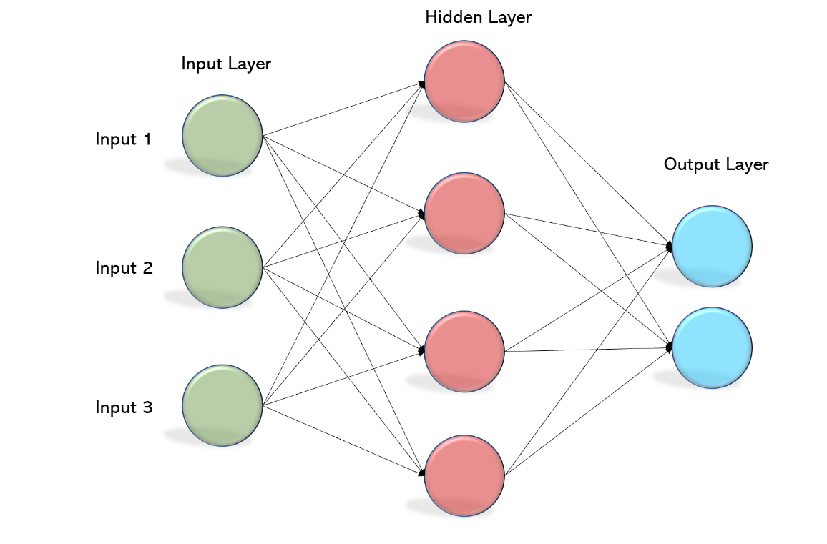
MLP
Multi Layer Perceptron
Les perceptrons sont mis dans un graphe acyclique
1 4 7
2 5 8
3 6 9

Slide 14
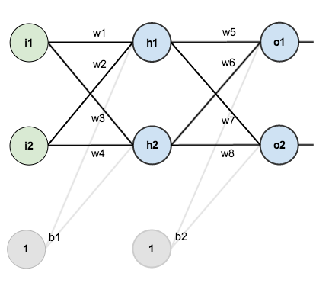
Exemple 2x2x2

Slide 15
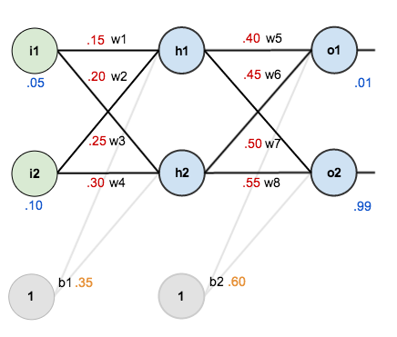
Exemple simple
Réseau (2,2,2)
2 inputs
2 hiddens
2 outputs
Input [0.05, 0.1]
Output target [0.01, 0.99]
wx = Poids
bx = Bias (seuils)

Slide 16

Inférence

Slide 17
Calcul du loss
Les résultats attendus sont 0.75 et 0.77
Le résultat obtenus est 0.01 et 0.99
Le loss (mse) est l’erreur quadratique soit
(0.75-0.01)**2 + (0.77-0.99)**2 = 0.51

Slide 18
Fdwi = wi * loss * learning_rate * rnd
--------------------------------------
dfa(i) * d’’(losses)
Learning_rate = 0.01 et 0.00001
D’’ = moment de nesterov

Slide 19
Descente du gradient
fdW(x) = (w * loss * lr) / (faccel(momentum) * df(x))
Stochastique = random
lr = Learning Rate [1e-2, 1e-5]
momentum = Nesterov

Slide 20
Backpropagation
Les réseaux de neurones sont souvent supervisé
Présence d’un feedback pour indiquer si le calcul est bon
Si le feedback est bon, le neurone se fige un peu plus
Sinon, le seuil et les poids changent un peu

Slide 21
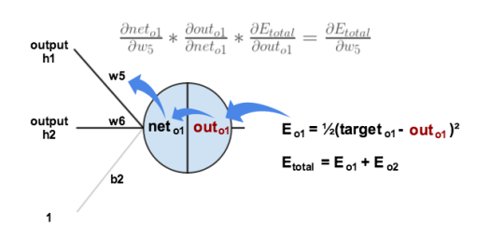
Gradient d’erreur
L’erreur est reportée à la couche précédente en fonction des poids
Plus le poids est important plus il est responsable de l’erreur

Slide 22
dW
Neurone inputs (0.1 0.9) output = grosse erreur
LearningRate = [1e-2; 1e-4]
fdW = (Loss * w * LearningRate) / (momentum * dfactivation)

Slide 23
Changement du poids
Changement du poids
Algorithme RMS
dW = learningrate * gradient(loss)

Slide 24
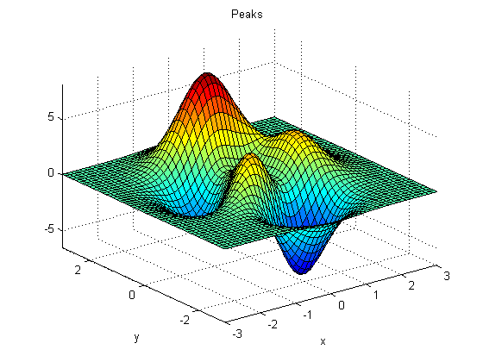
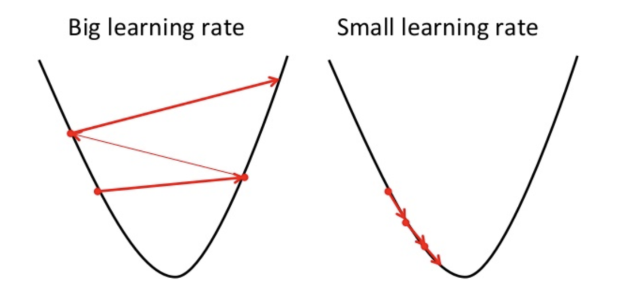
Learning rate
Le taux d’apprentissage résout le problème des minimums locaux
Entre 0.01 et 0.00001

Slide 25
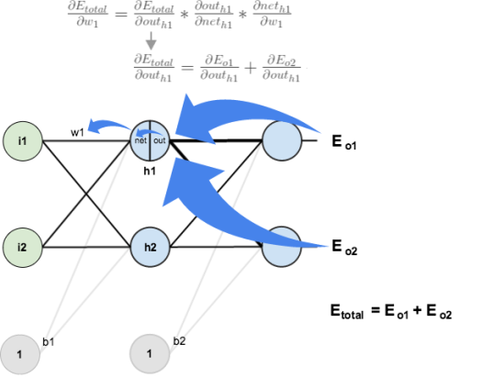
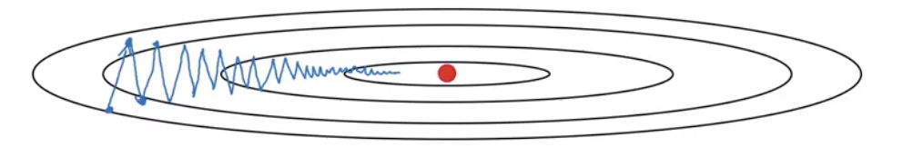
La descente du gradient
La descente du gradient
Le changement de poids est alors effectué en remontant le réseaux
Backpropagation

Slide 26
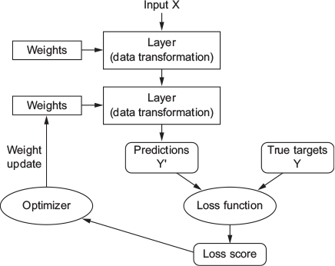
Backpropagation

Slide 27
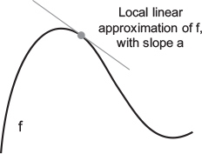
Stochastic Gradient Based Optimizer
Ajout d’un moment et de la dérivé de la fonction d’activation dans le calcul de dW
dW = (learningrate * gradient(loss)) / (df(x) * momentum)

Slide 28
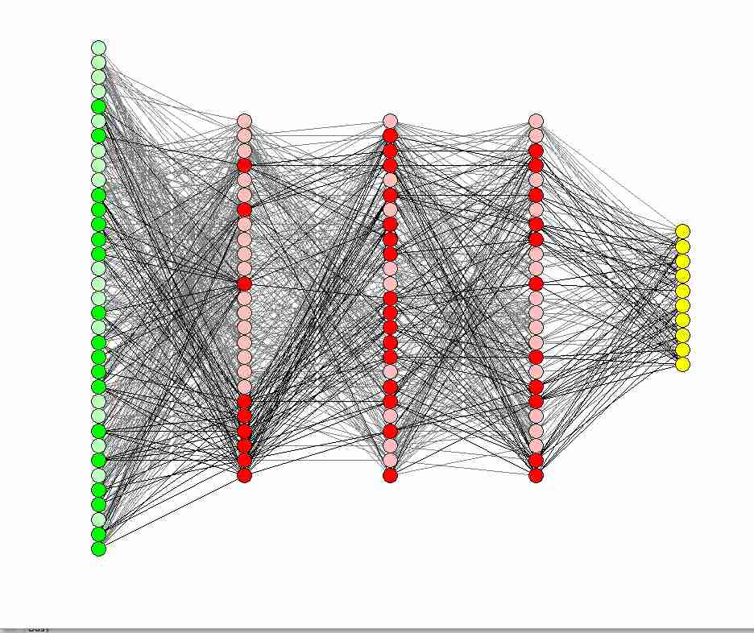
MLP Complexes
Les réseaux peuvent être complexes

Slide 29
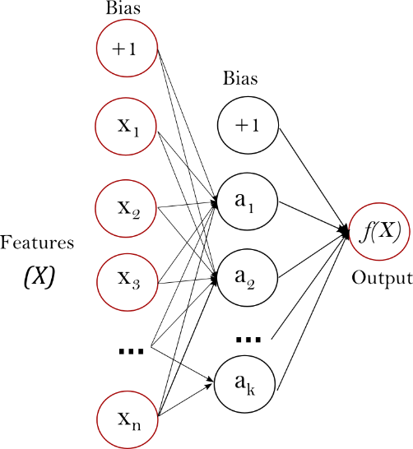
Coût
Très couteux
Mais donne de très bon résultats
Maitrise l’addition sur 4 bits avec 145 neurones et 100 itérations

Slide 30
Asymétrie
Les réseaux neuronaux sont des modèles asymétriques
Apprentissage couteux
Prédiction rapide
Très utile

Slide 31
Topologie
Plus réseau est profond plus il nécessite de données
Pas de goulot d’étranglement
Largeur inférieur aux inputs et outputs (sauf DropOut)
Nb_max_hidden_layer ~= log(len(dataset))

